Slide 1
2017-1-PL01-KA102-037194 Mobilny uczeń w wielokulturowym środowisku pracy
Niemcy 2018
Technik Architektury Krajobrazu
14.05-25.05 2018

Slide 2
Staż praktyczny
W dniach 14.05-25.05.2018 r
uczniowie klas II i III
Technik Architektury Krajobrazu
odbyli staż praktyczny w Niemczech
we Frankfurcie nad Odrą

Slide 3
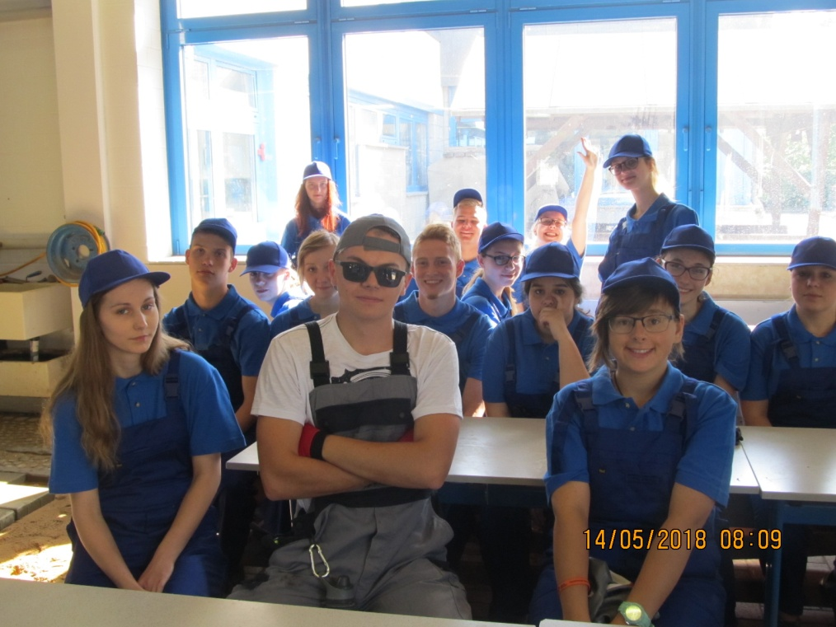
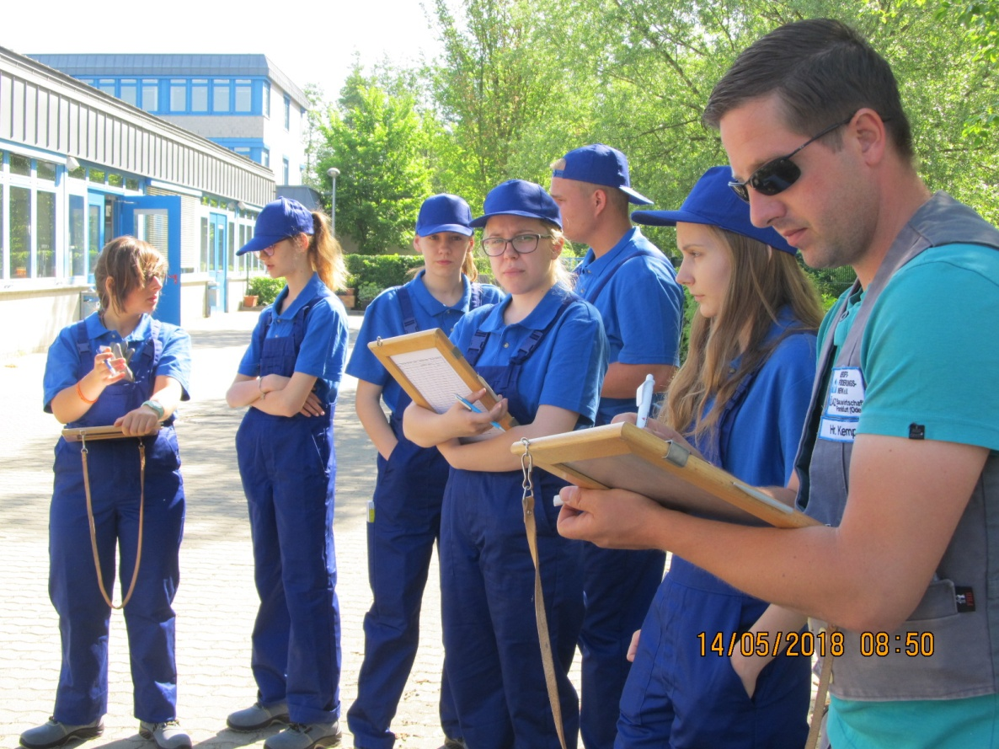
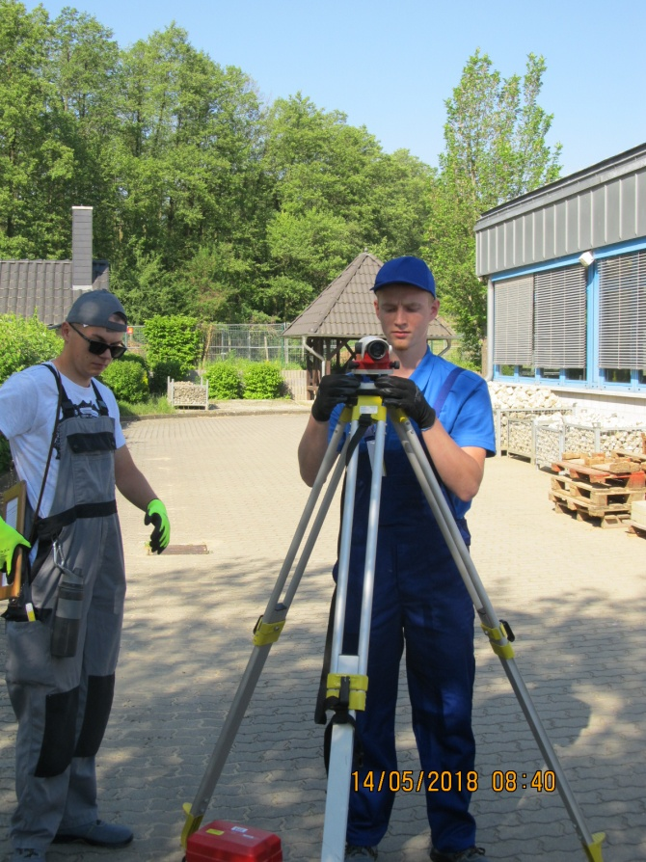
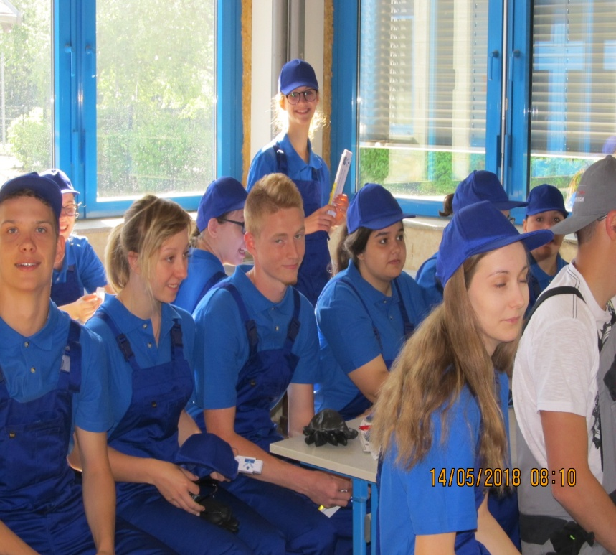
Kiedy jeszcze nie wiedzieliśmy co nas czeka
Dalmierz !
Tylko ta matma i matma

Slide 4
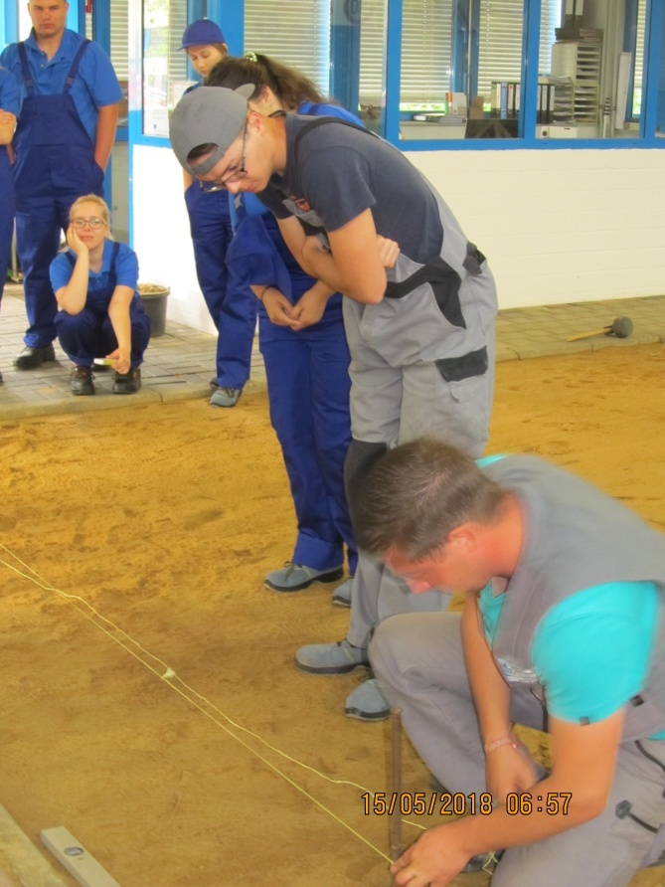
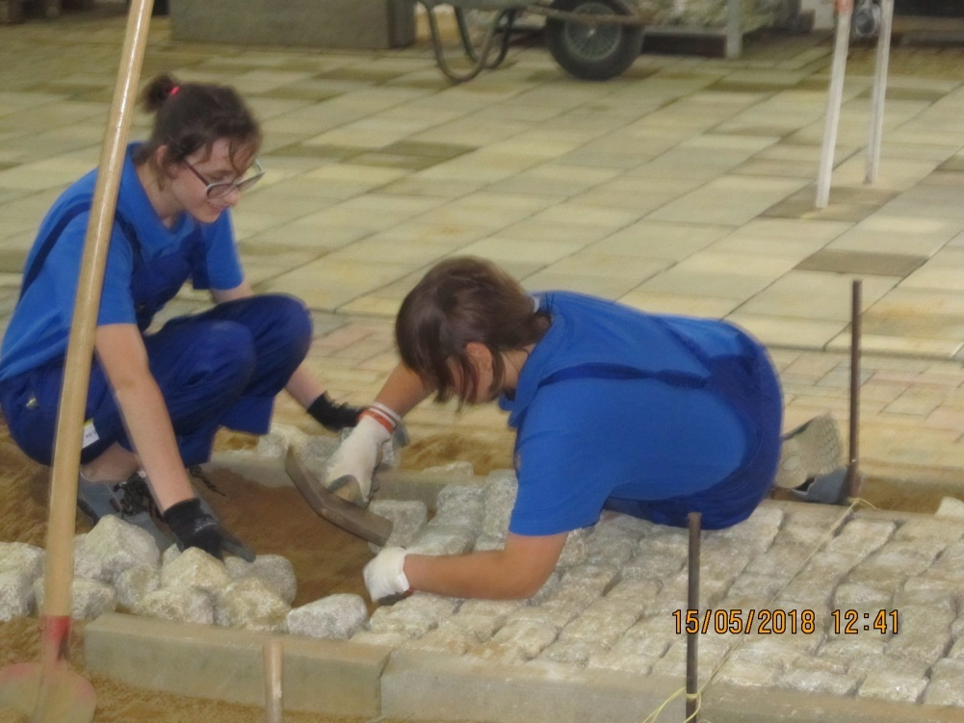
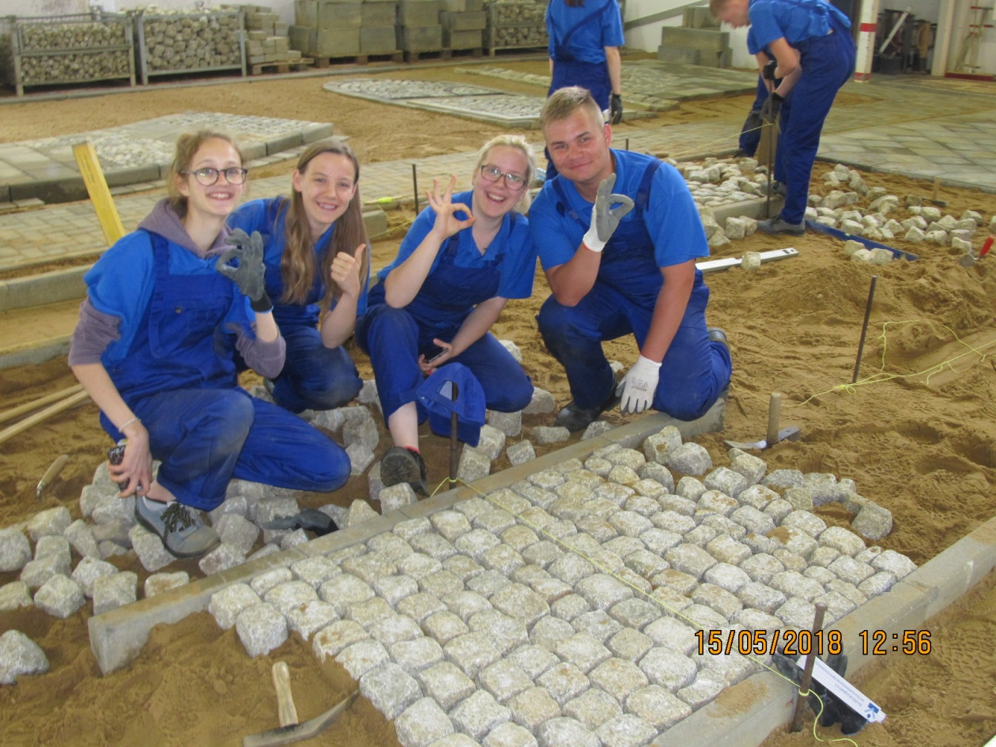
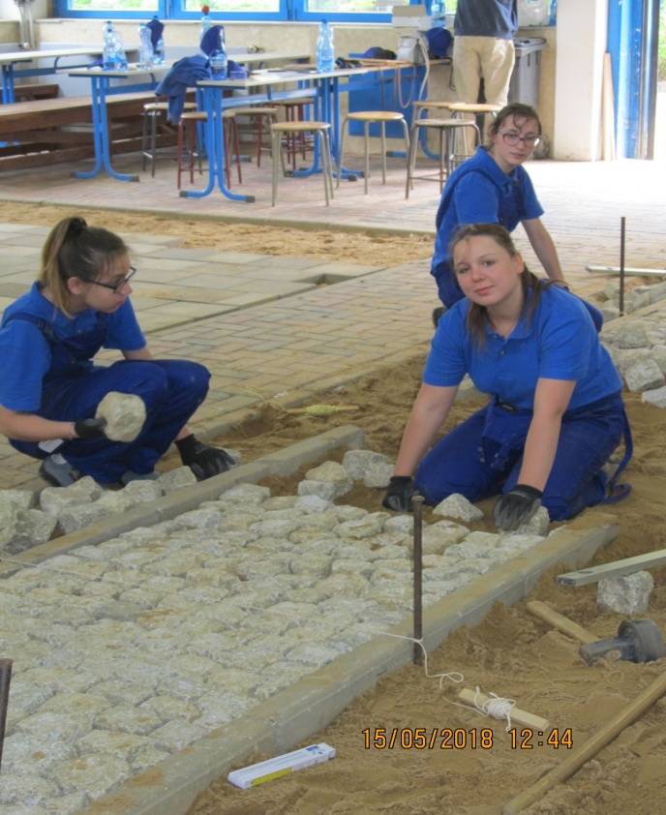
Udajemy, że wiemy, o co chodzi
Mocniej tym młotkiem !
Bo grunt to dobra ekipa !
Tak trzeba robić, żeby się nie narobić !

Slide 5
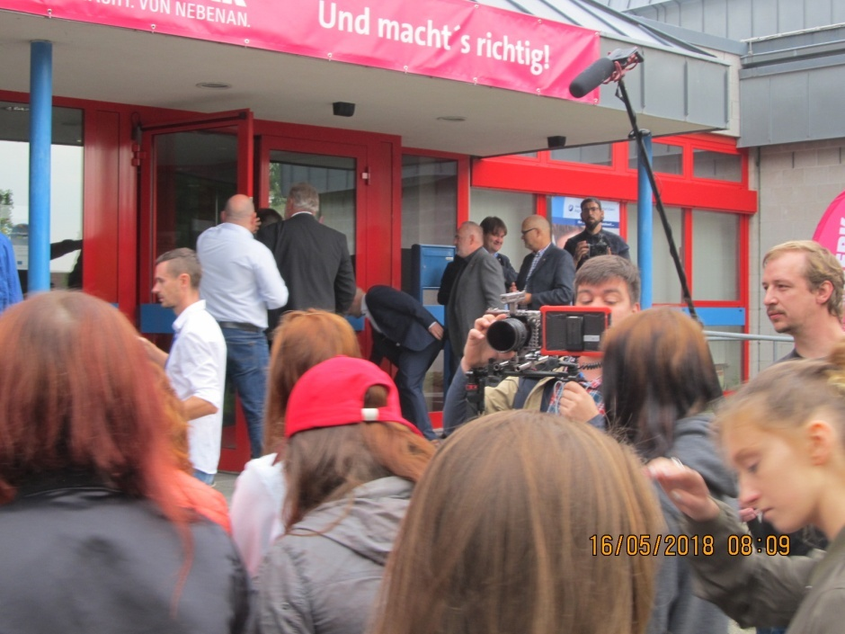
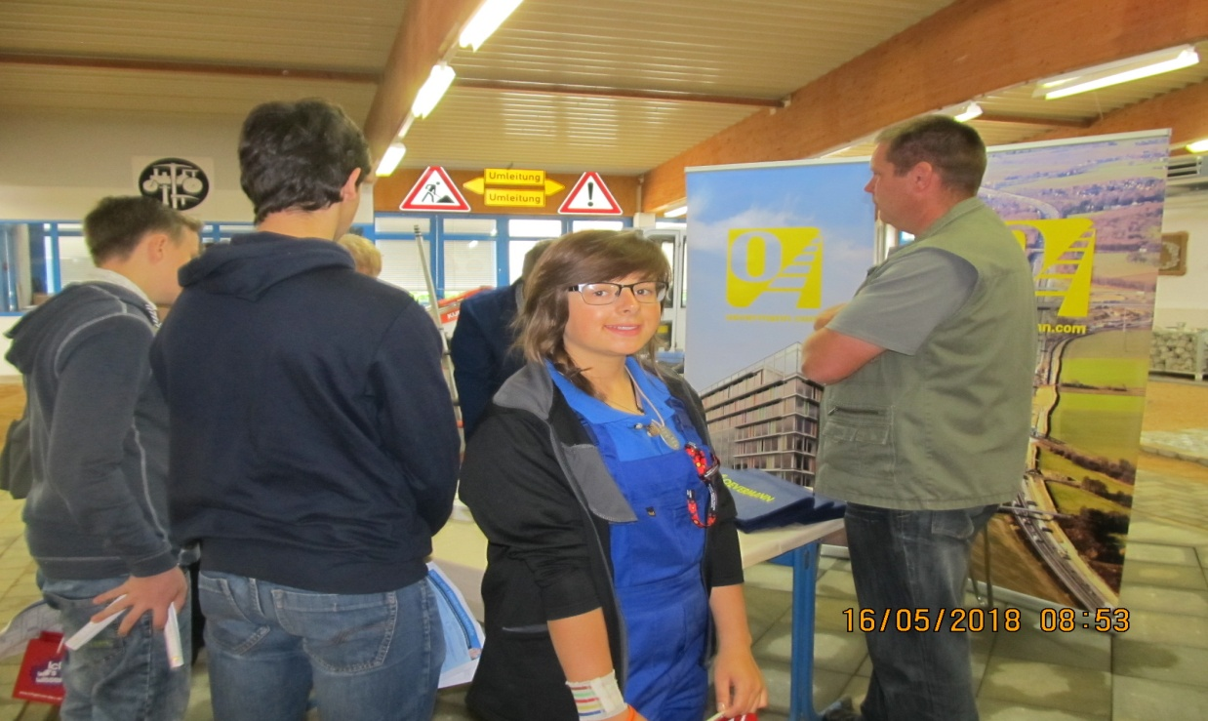
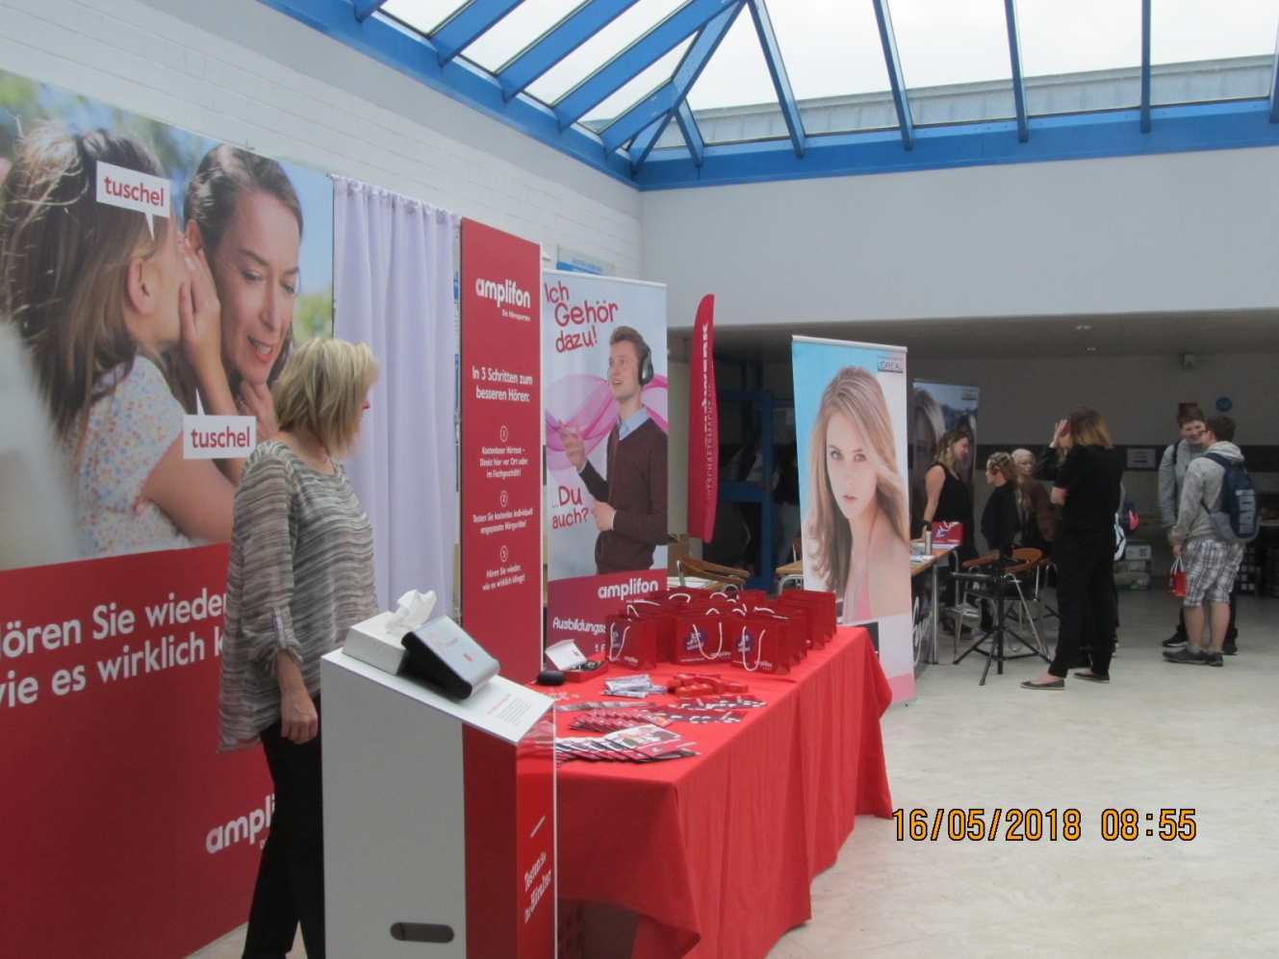
Tzw. Dzień otwarty w naszym ośrodku. Otrzymaliśmy wiele upominków od pracodawców,
którzy oferowali zatrudnienie.

Slide 6
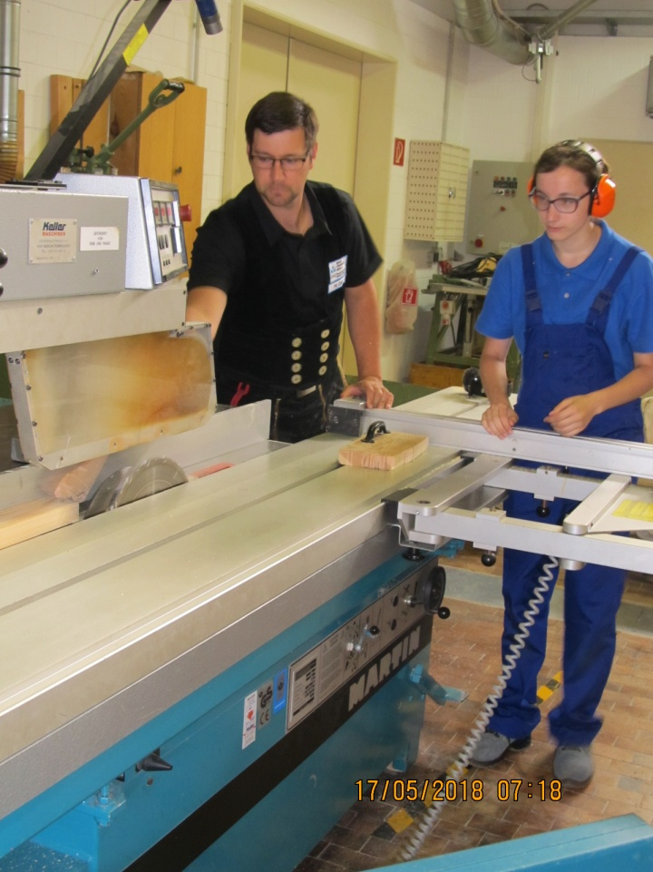
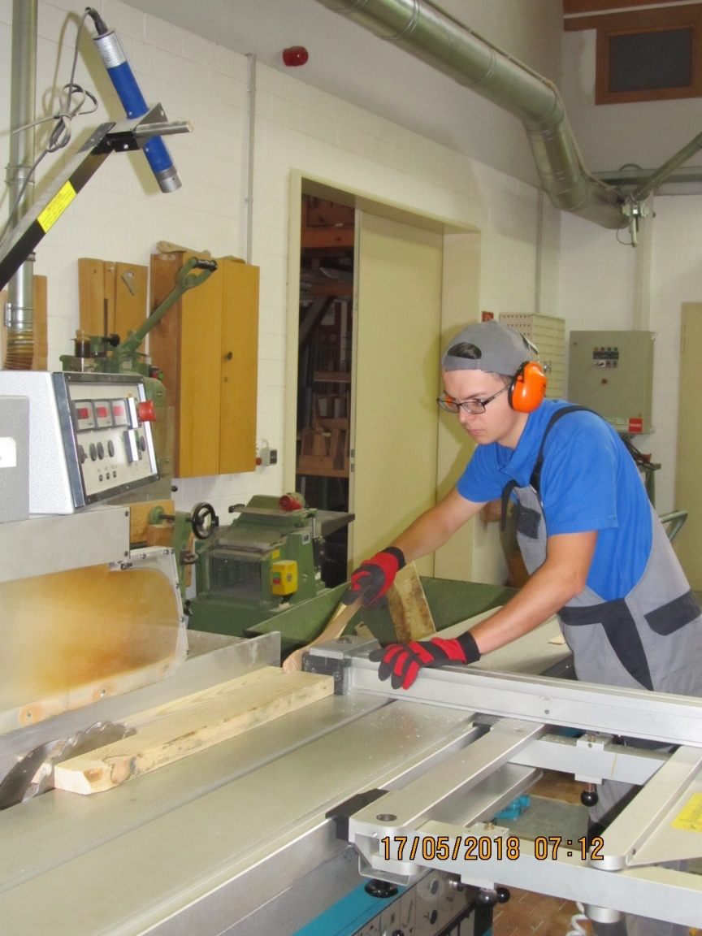
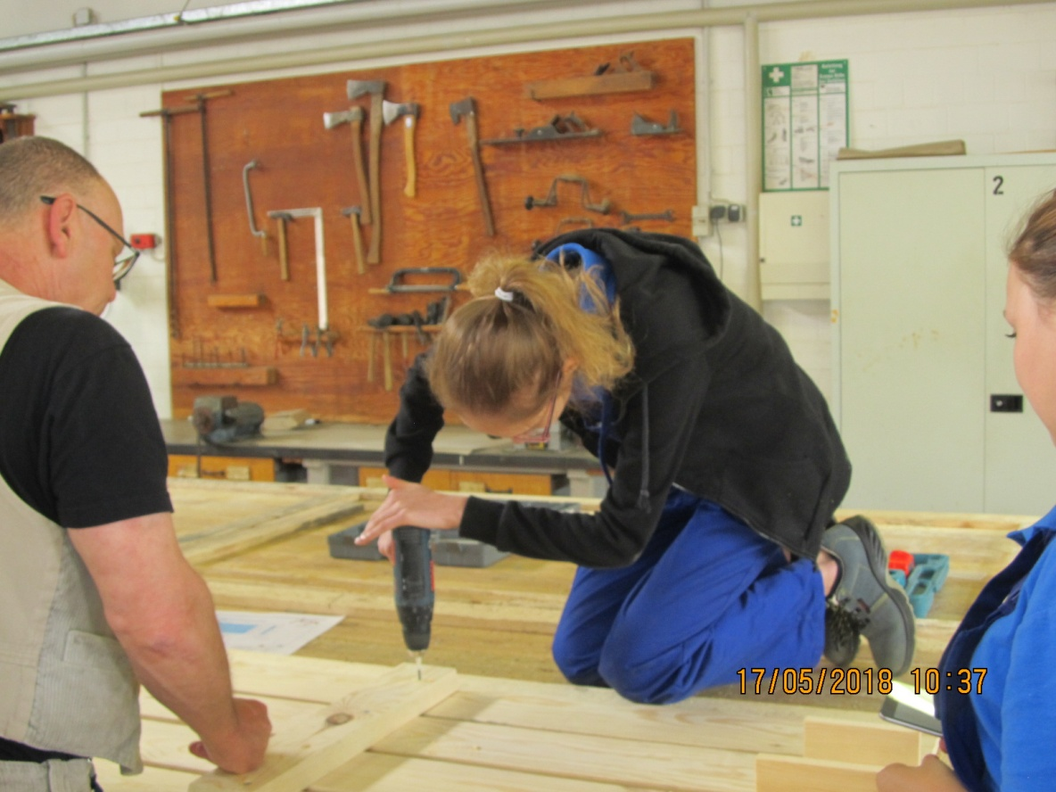
Kobieta zawsze sobie poradzi, nawet jeśli ma wejść na stół
Wykonywanie w pracowni stolarskiej ławki szwedzkiej i pergoli

Slide 7
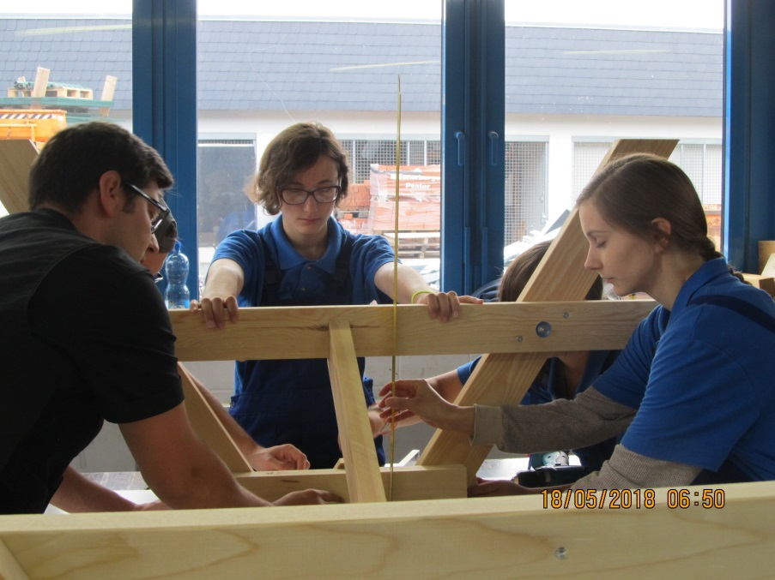
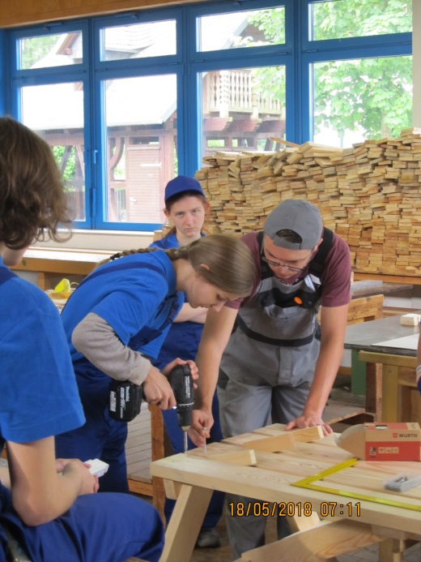
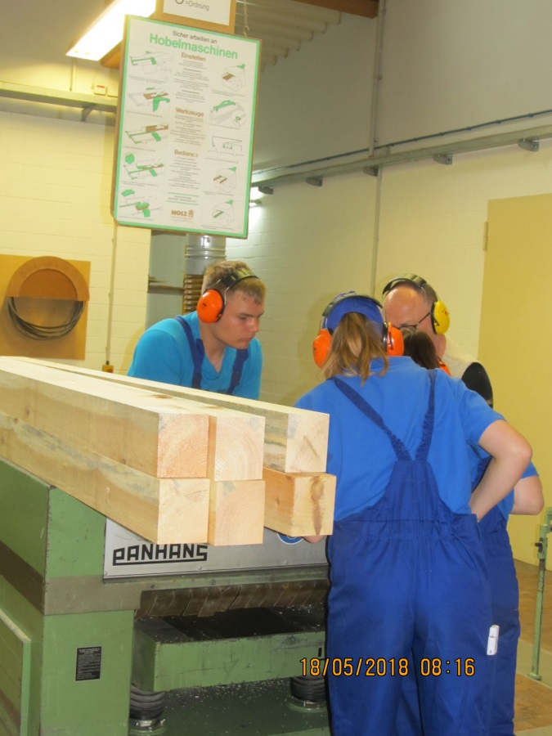
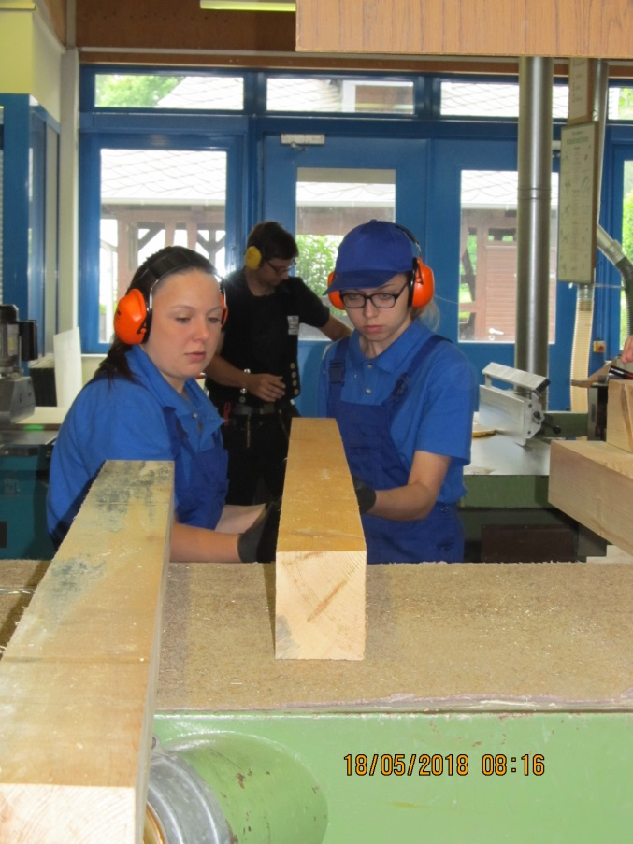
Na pewno dobra strona?
Spoko, nikt nie widzi, że krzywo
I jak wam idzie?

Slide 8
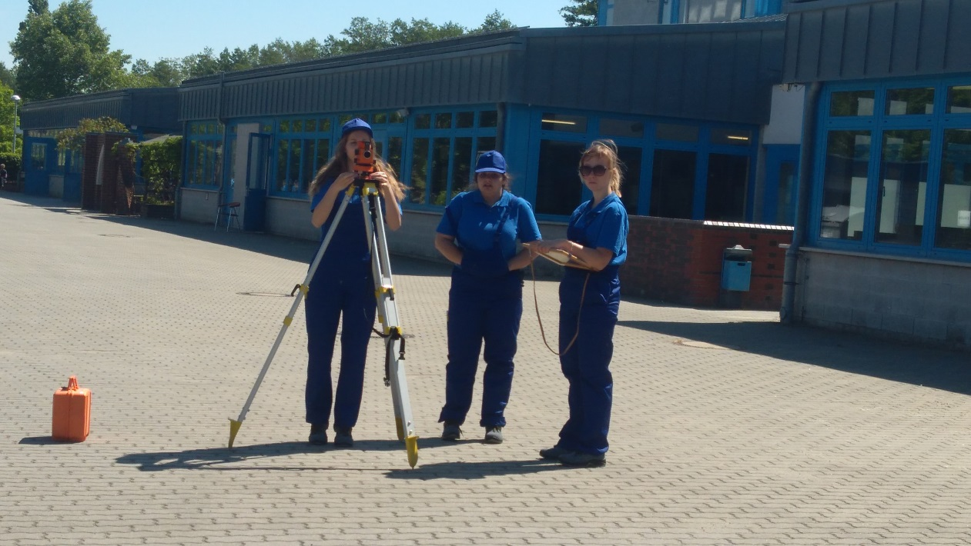
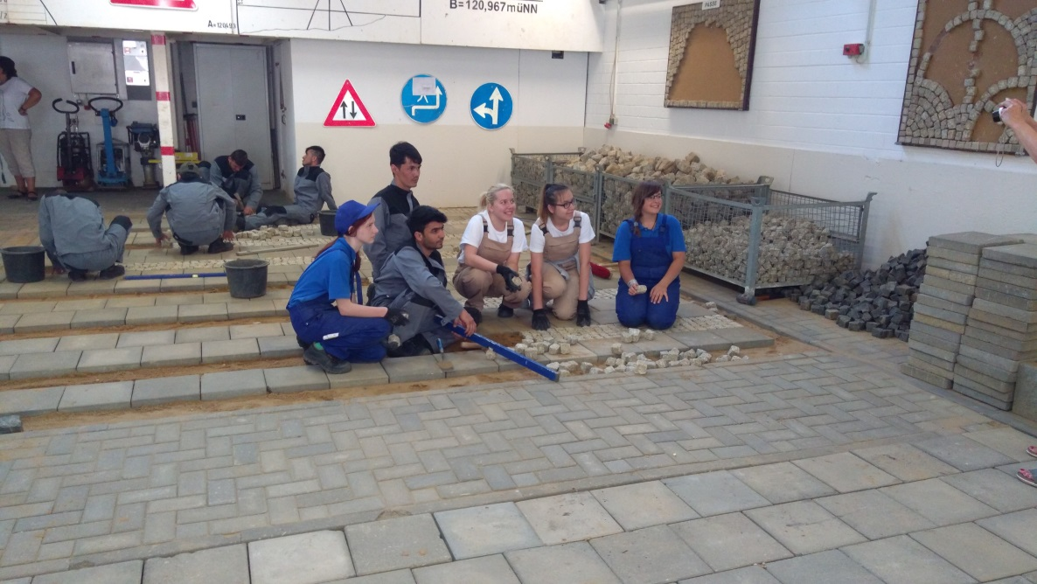
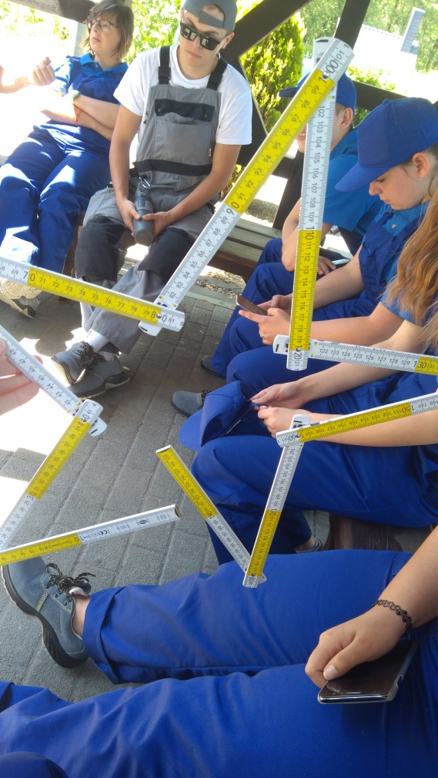
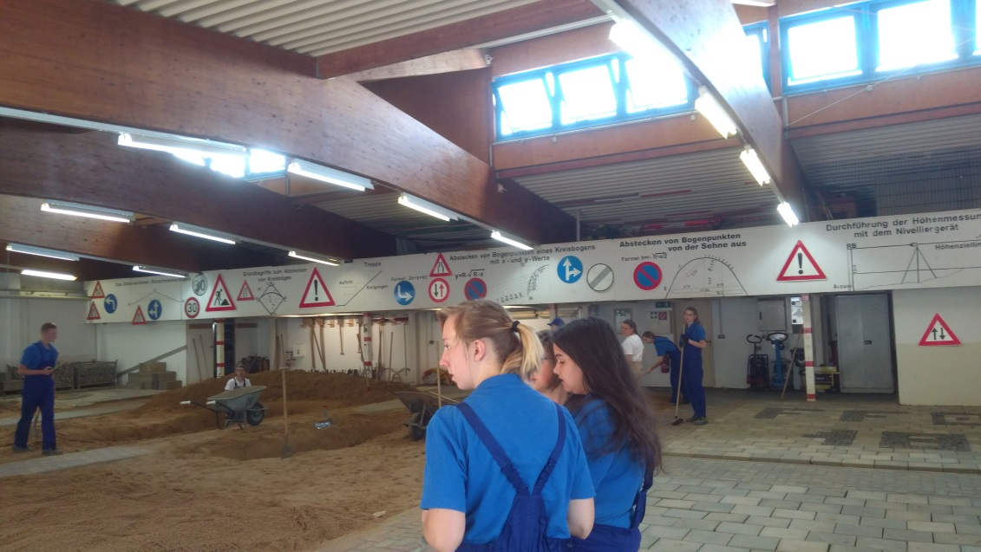
Jak to działa?
Same tu gwiazdy !
No, dzieciary, do piaskownicy!

Slide 9
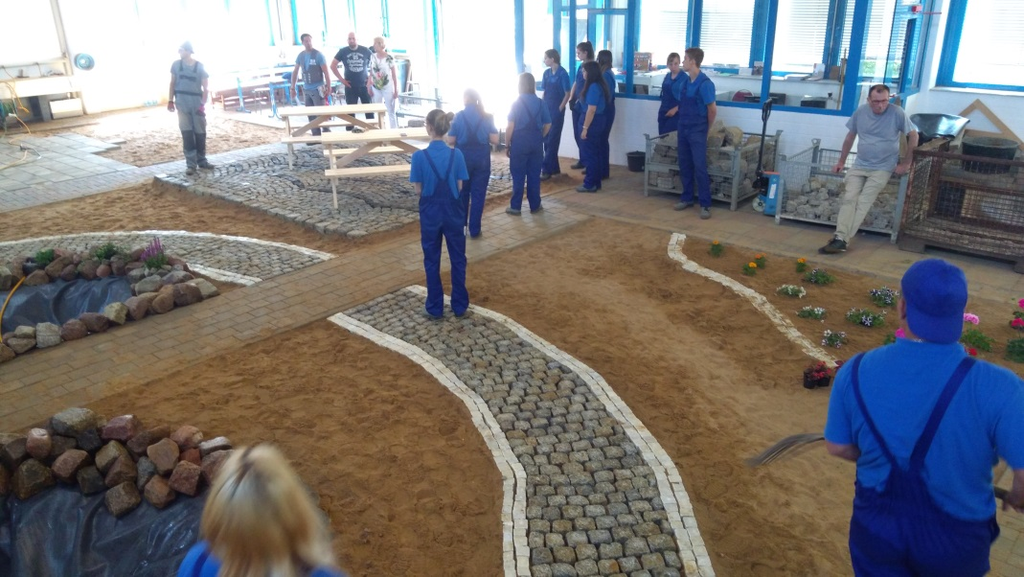
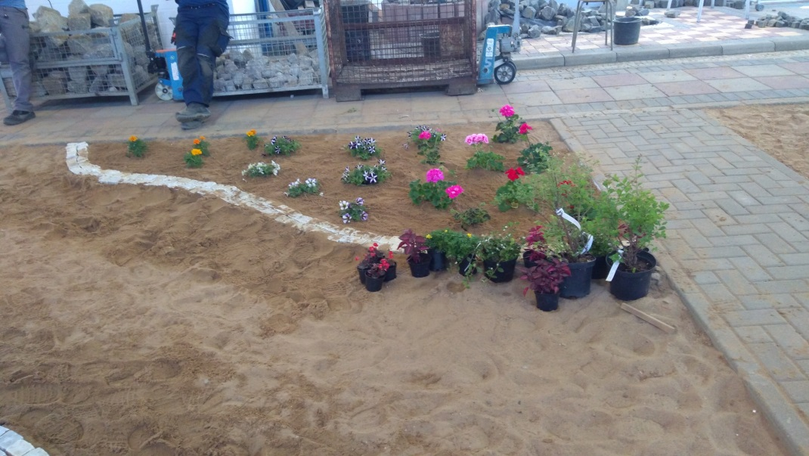
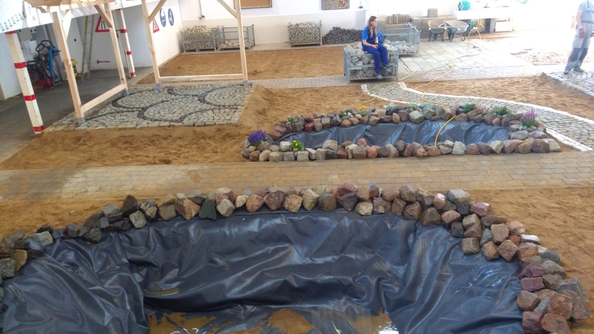
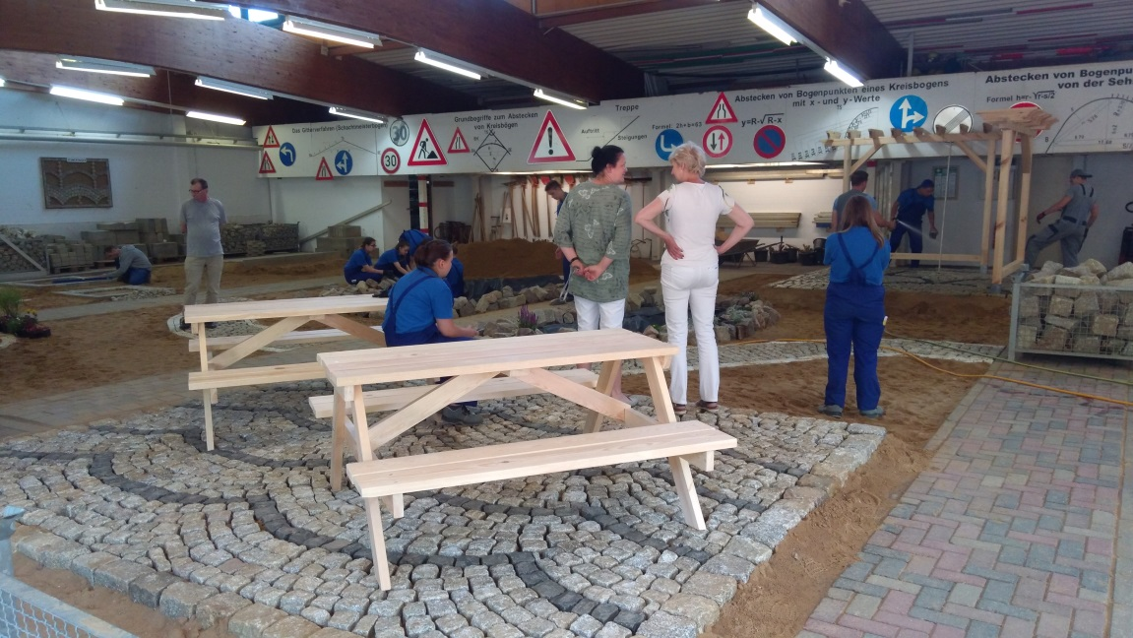

Slide 10
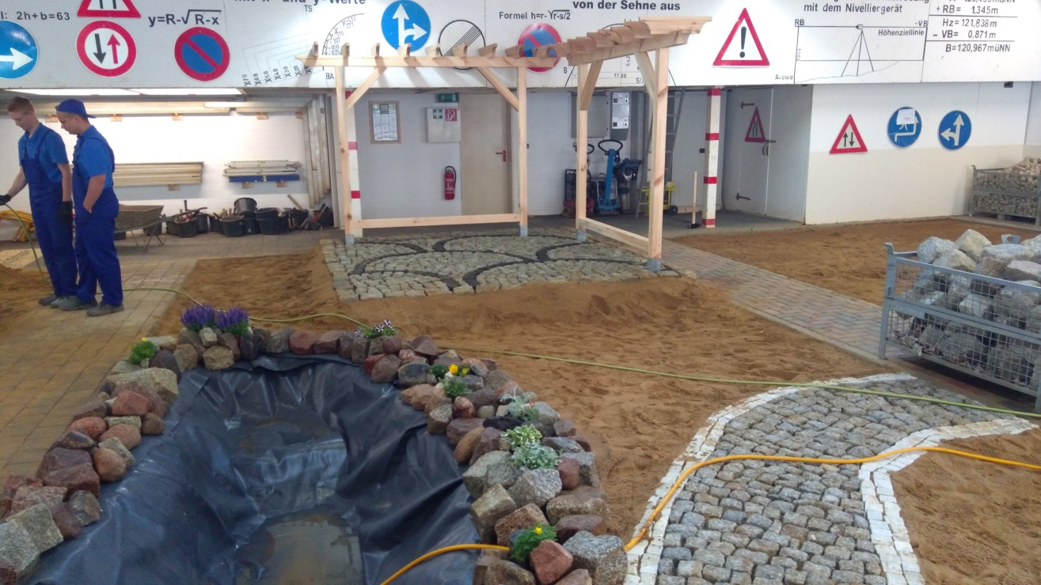
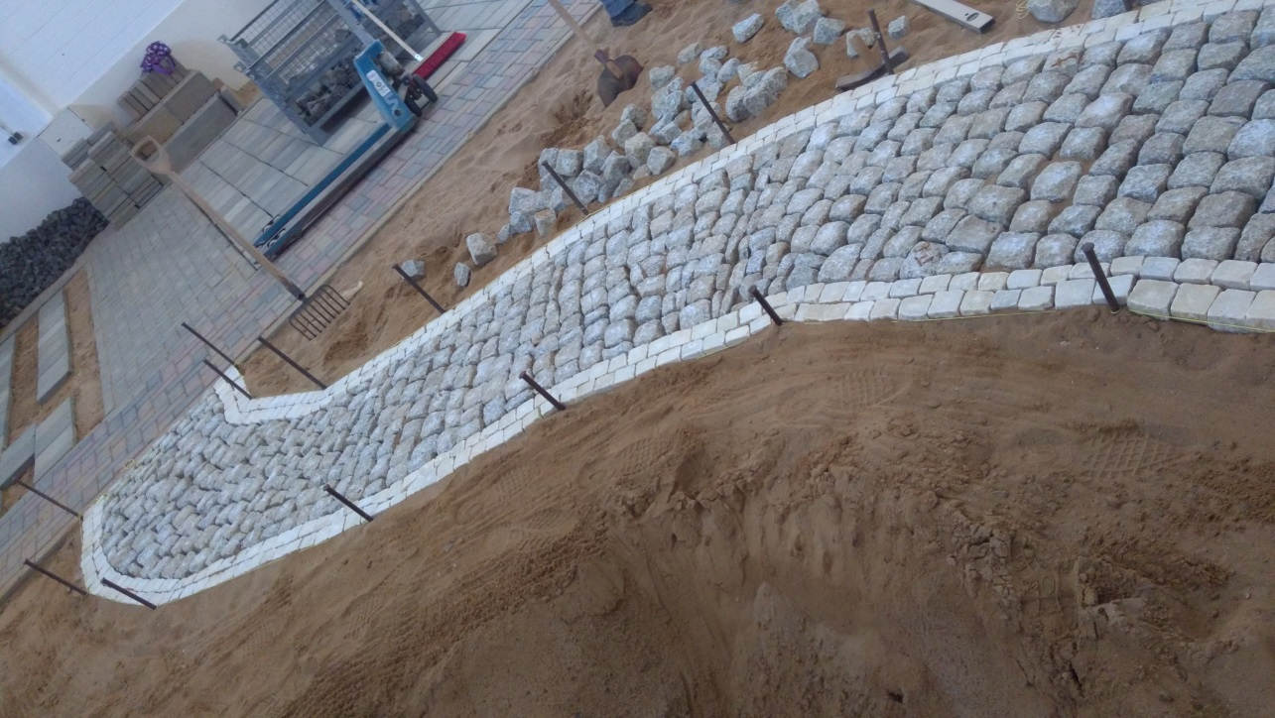

Slide 11
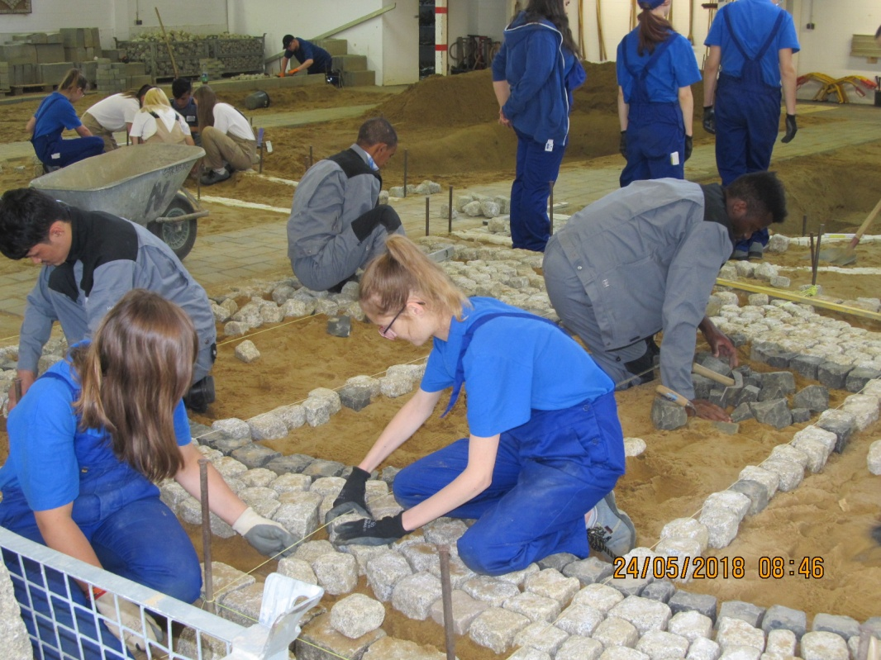
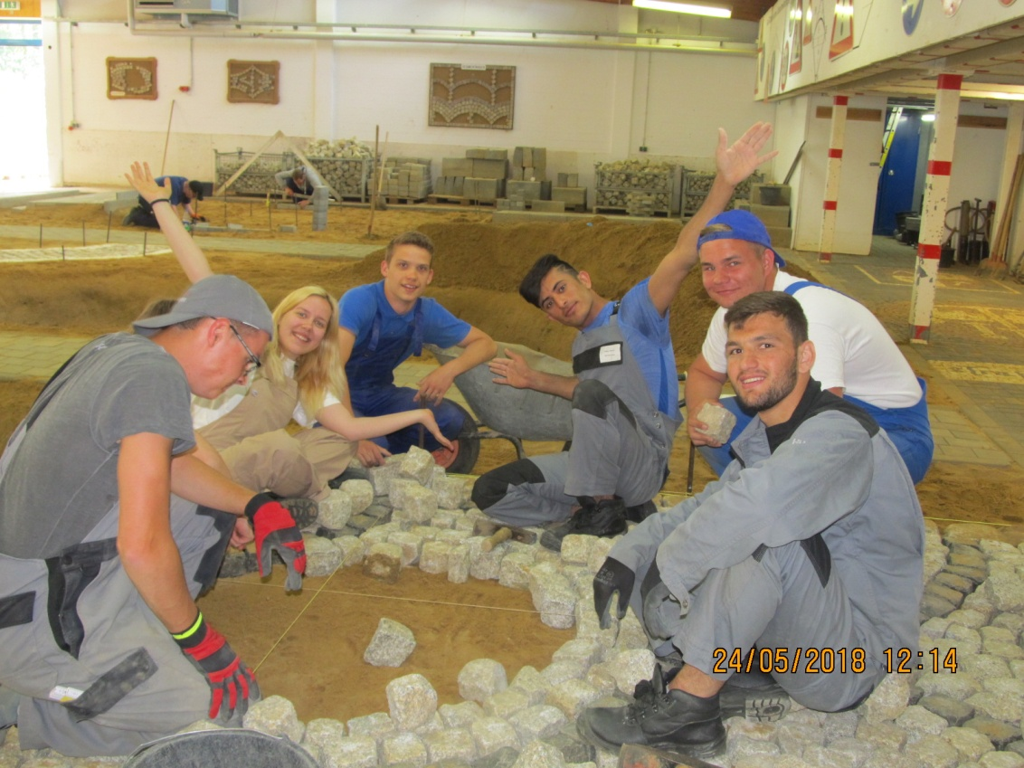
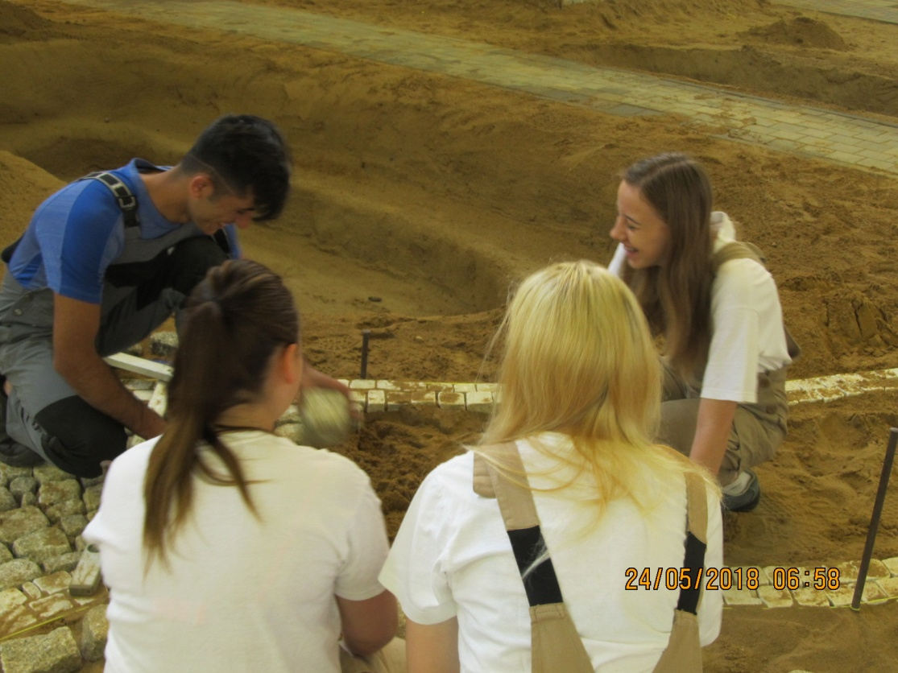
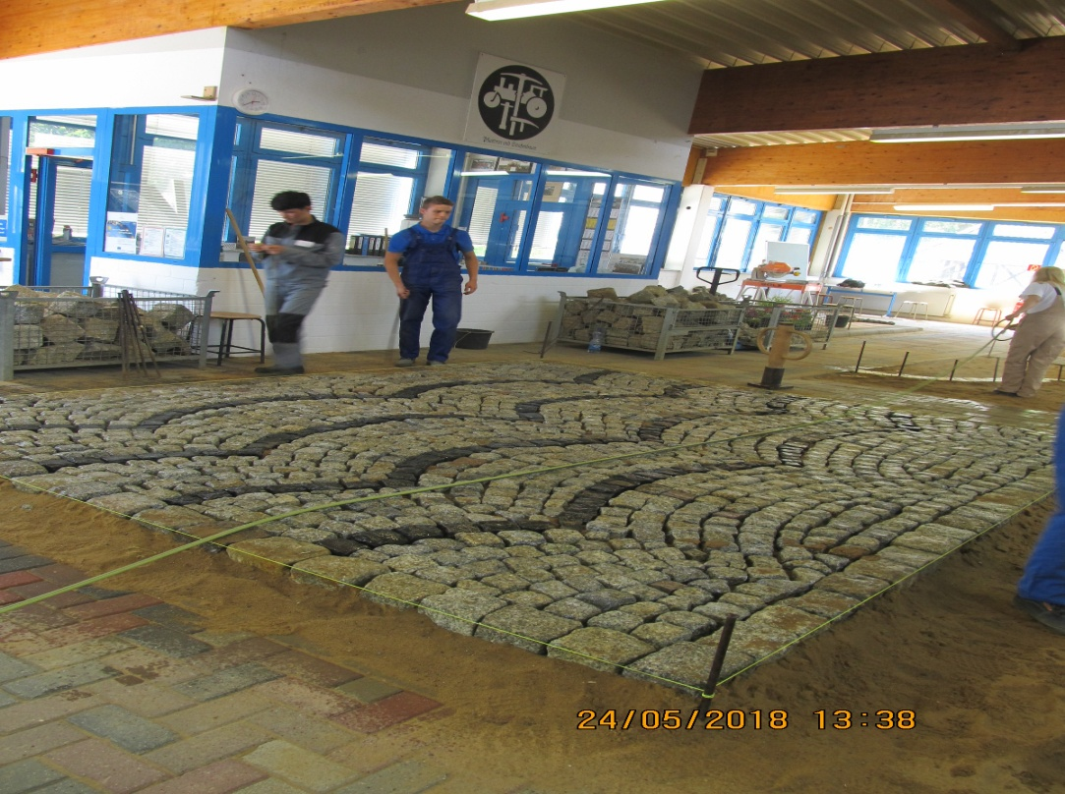
Heeey- Hoo
Ale z ciebie śmieszek !

Slide 12
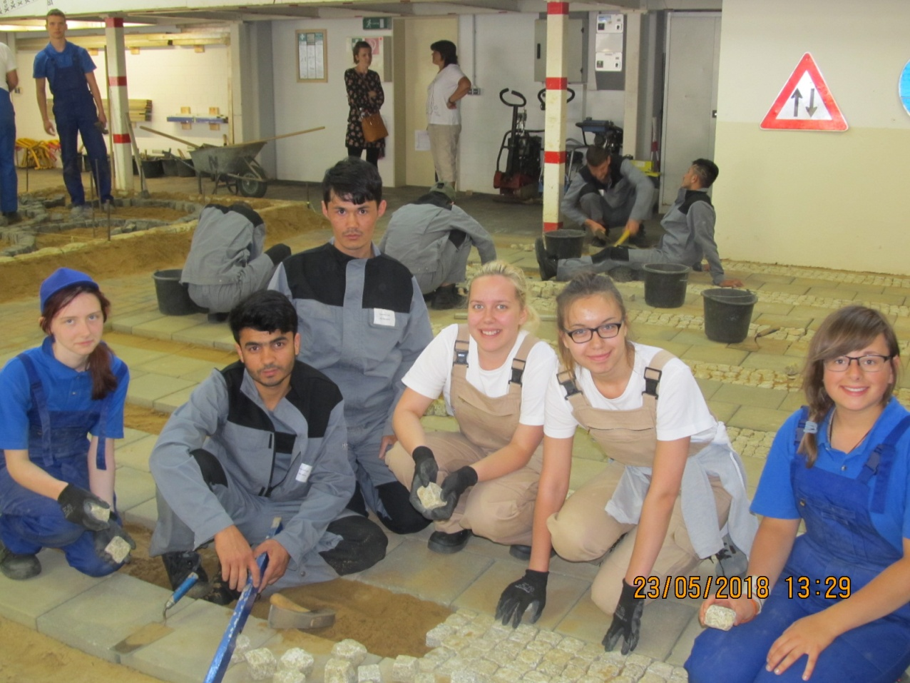
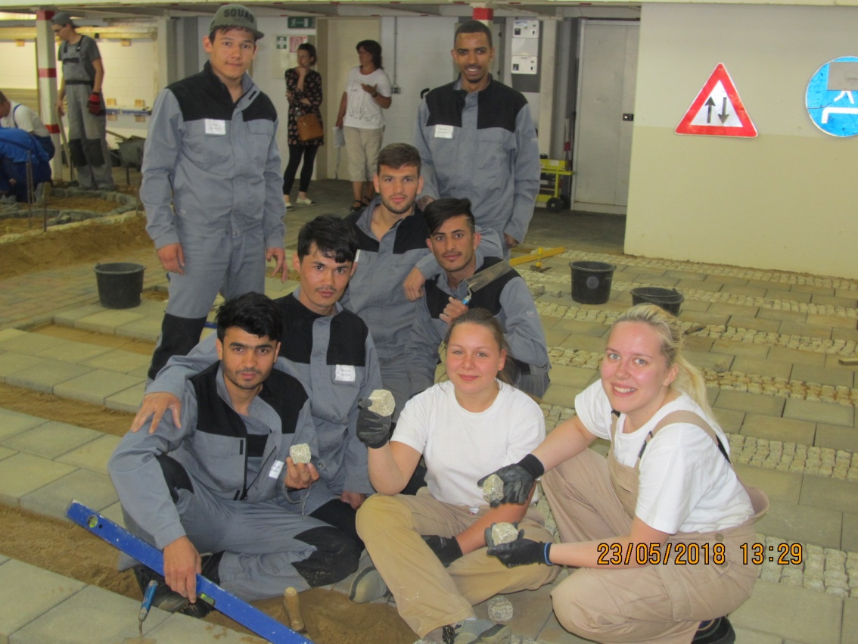
Multi- Kulti !!! Taka pomoc bardzo się przyda

Slide 13
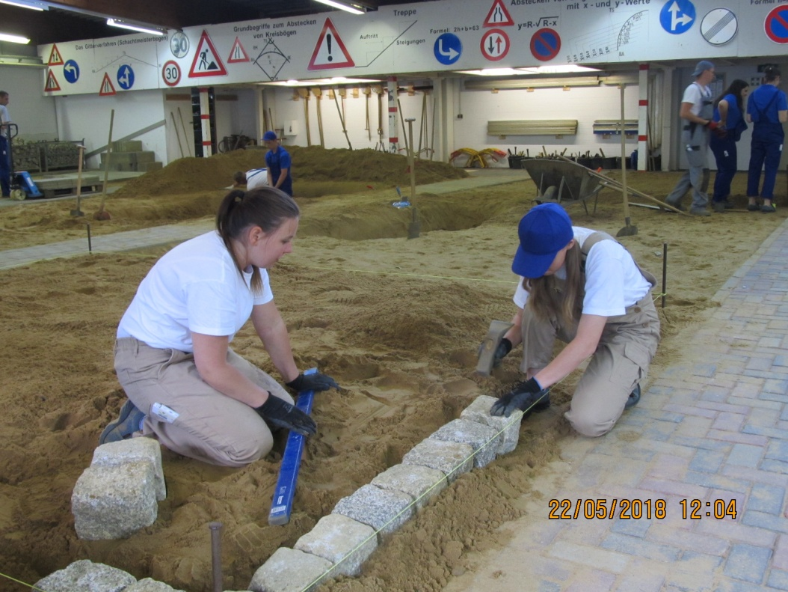
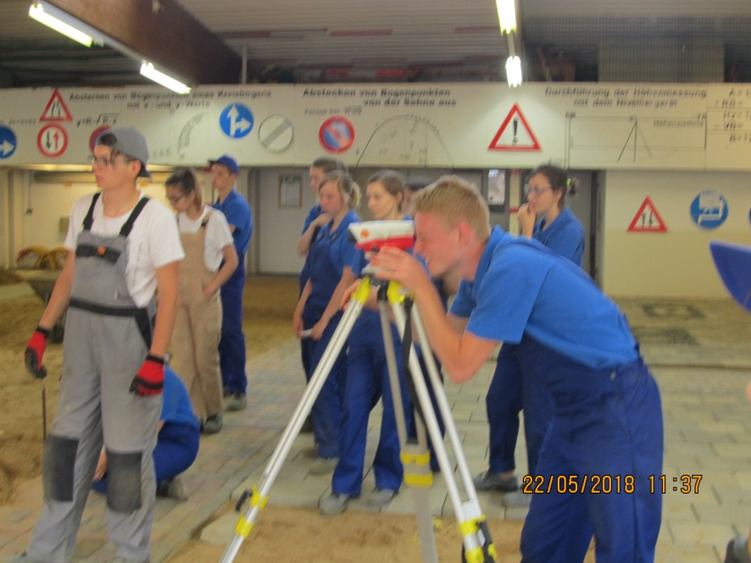
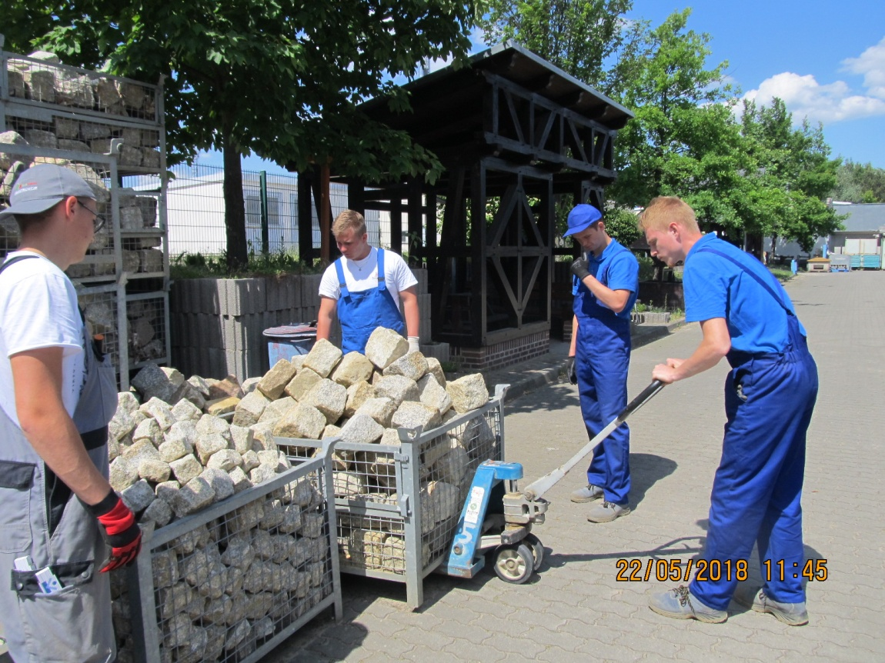
Po co ta Wasserwage? Przecież to już lepiej się nie da
Silnych panów mamy, radę sobie damy!

Slide 14
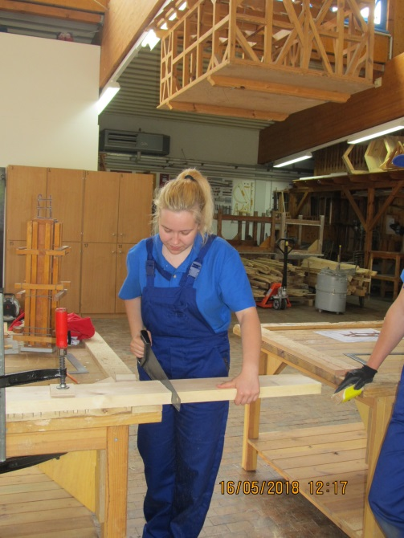
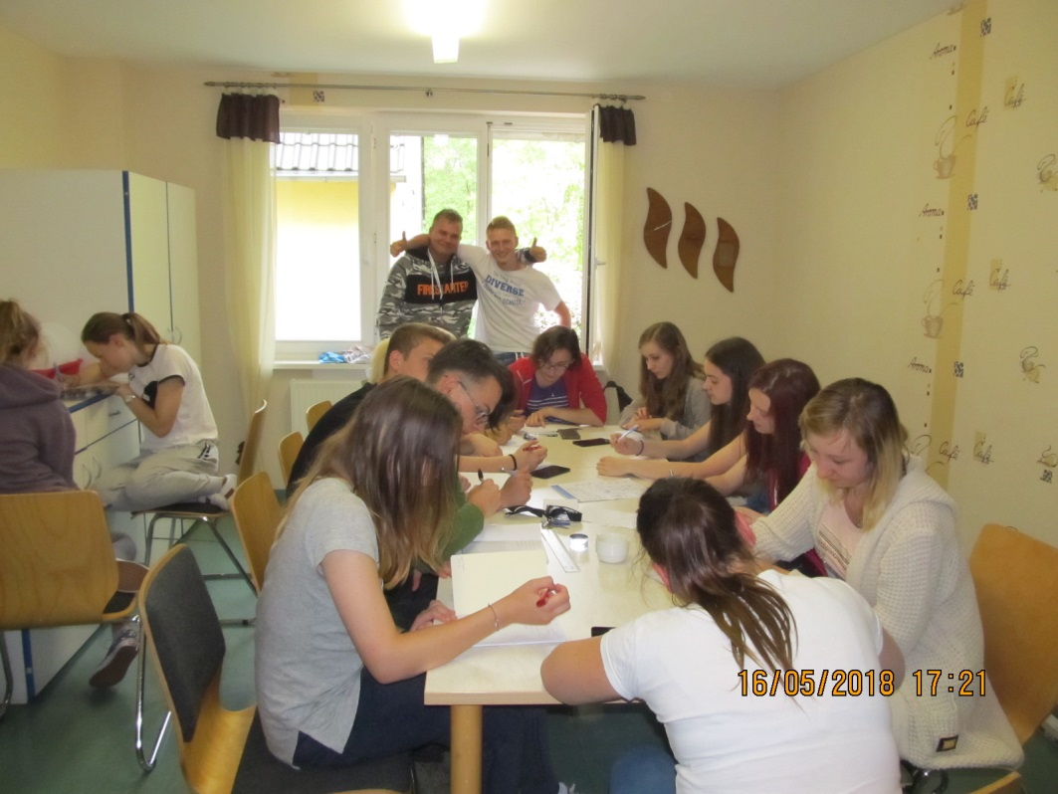
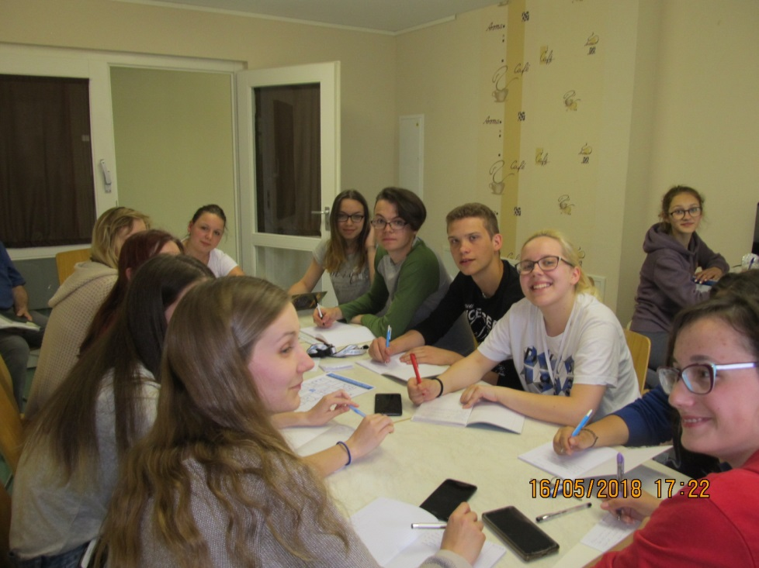
A jeśli ten dom spadnie mi na głowę?
Wypełniamy dziennik praktyk

Slide 15
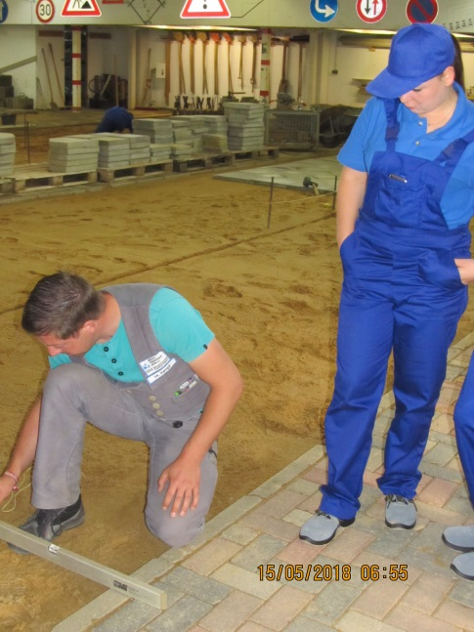
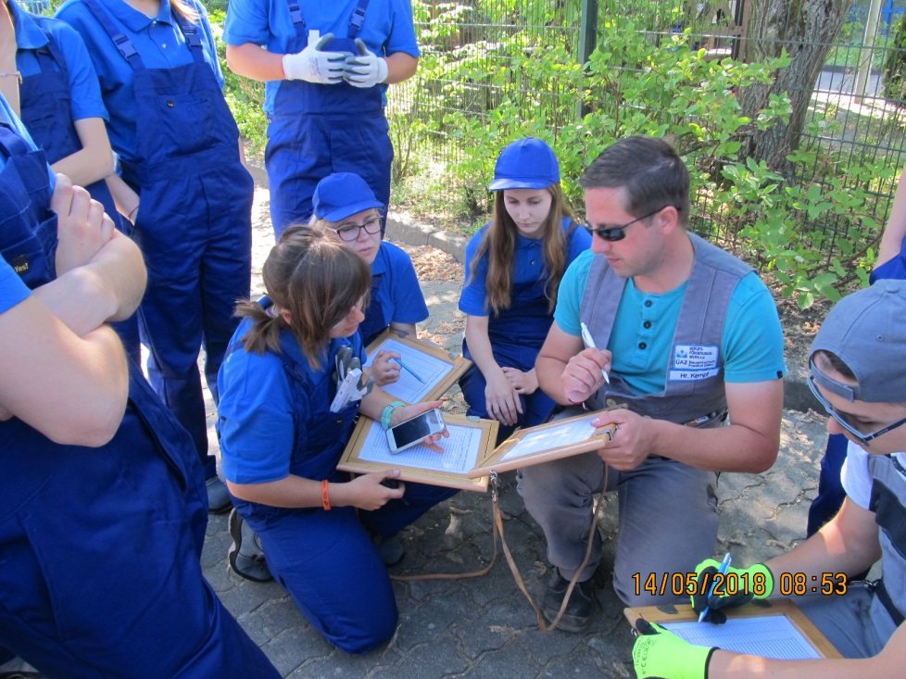
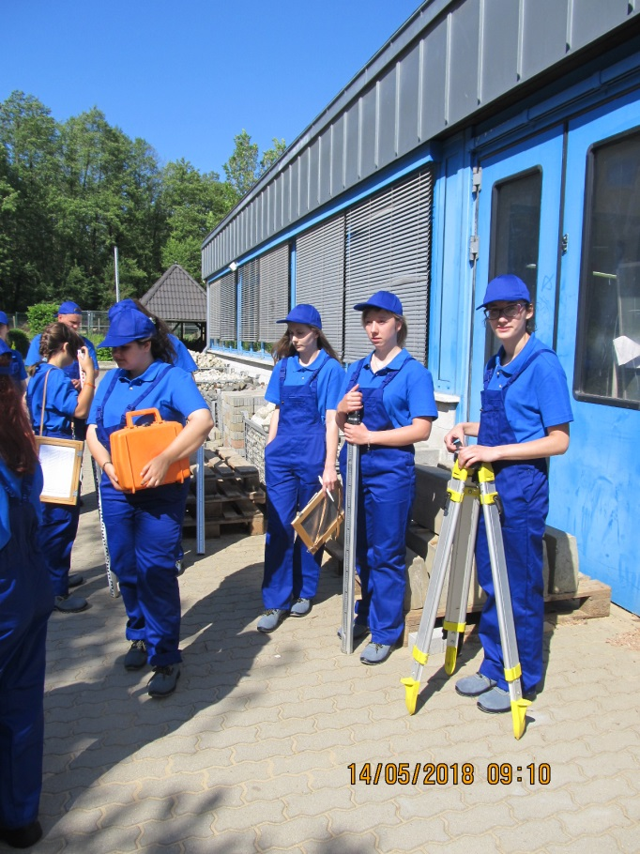
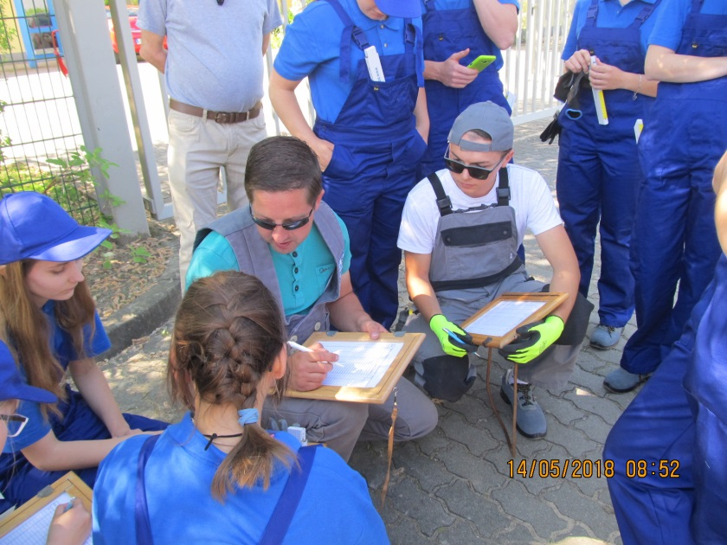
Aż tak dokładnie?!
Obliczanie wartości

Slide 16
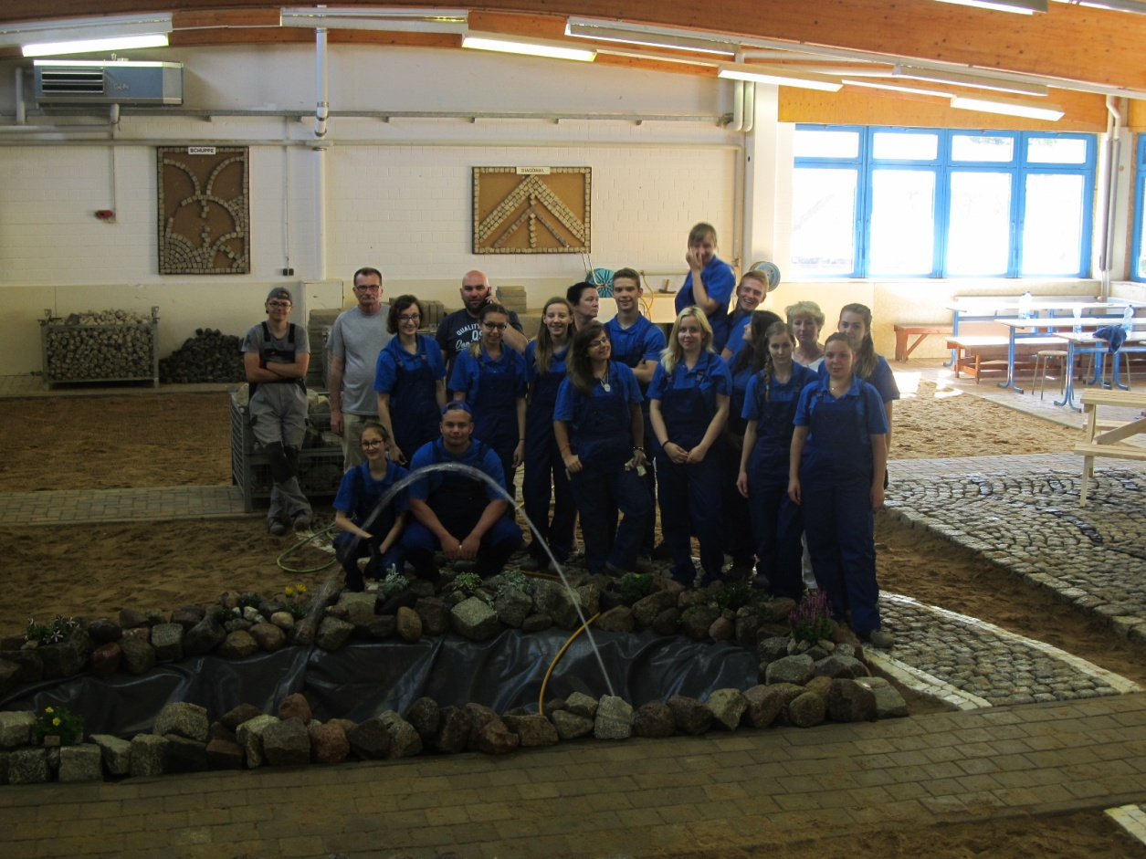
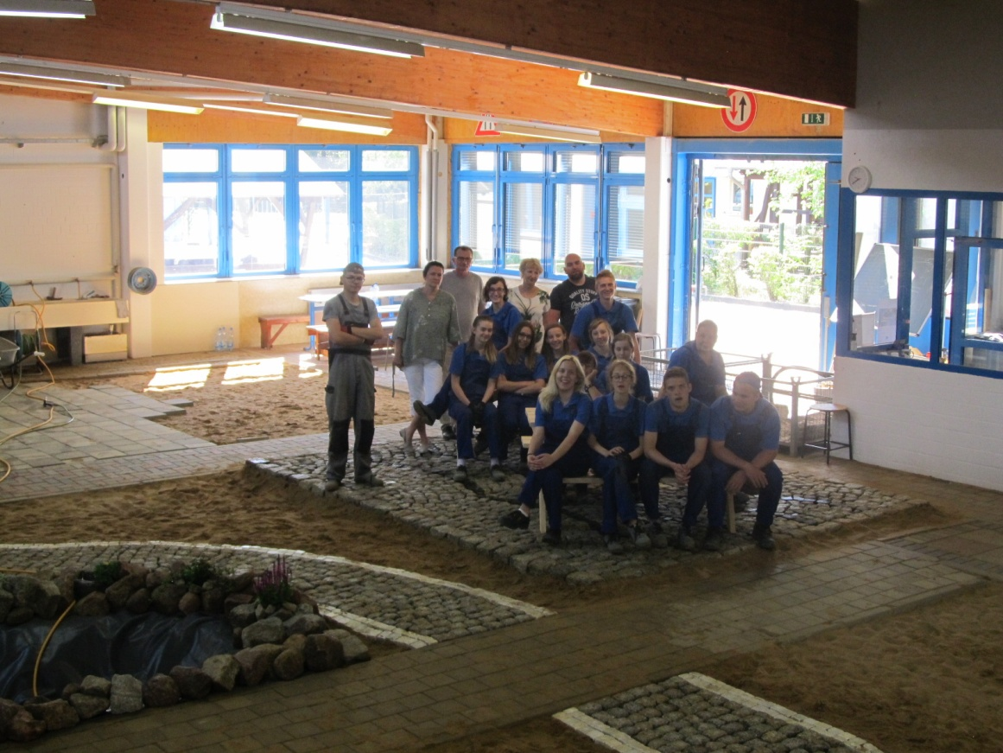
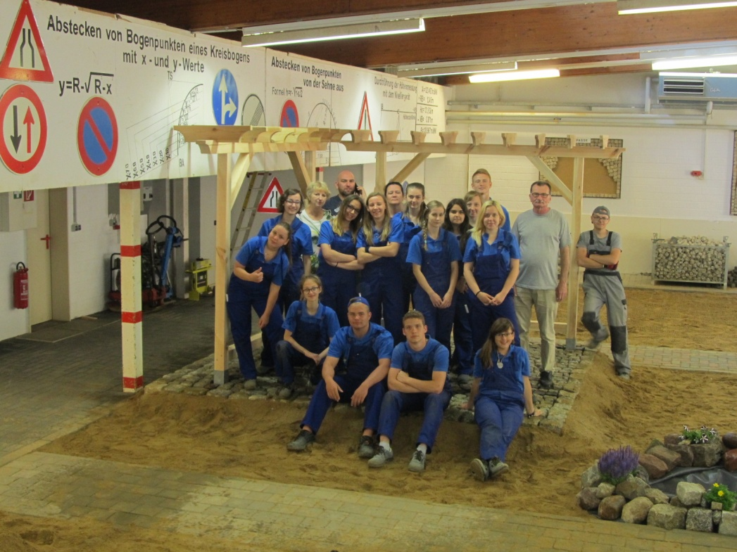
Rezultaty naszej kreatywności i trzydniowej pracy zespołowej

Slide 17
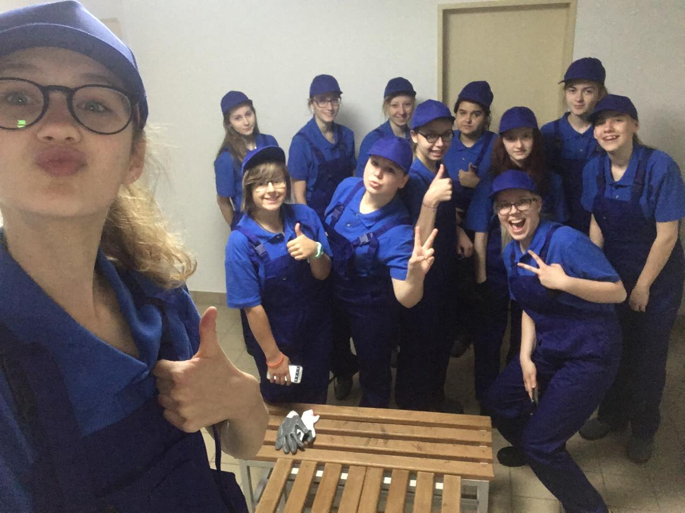
Dobre selfie nie jest złe

Slide 18
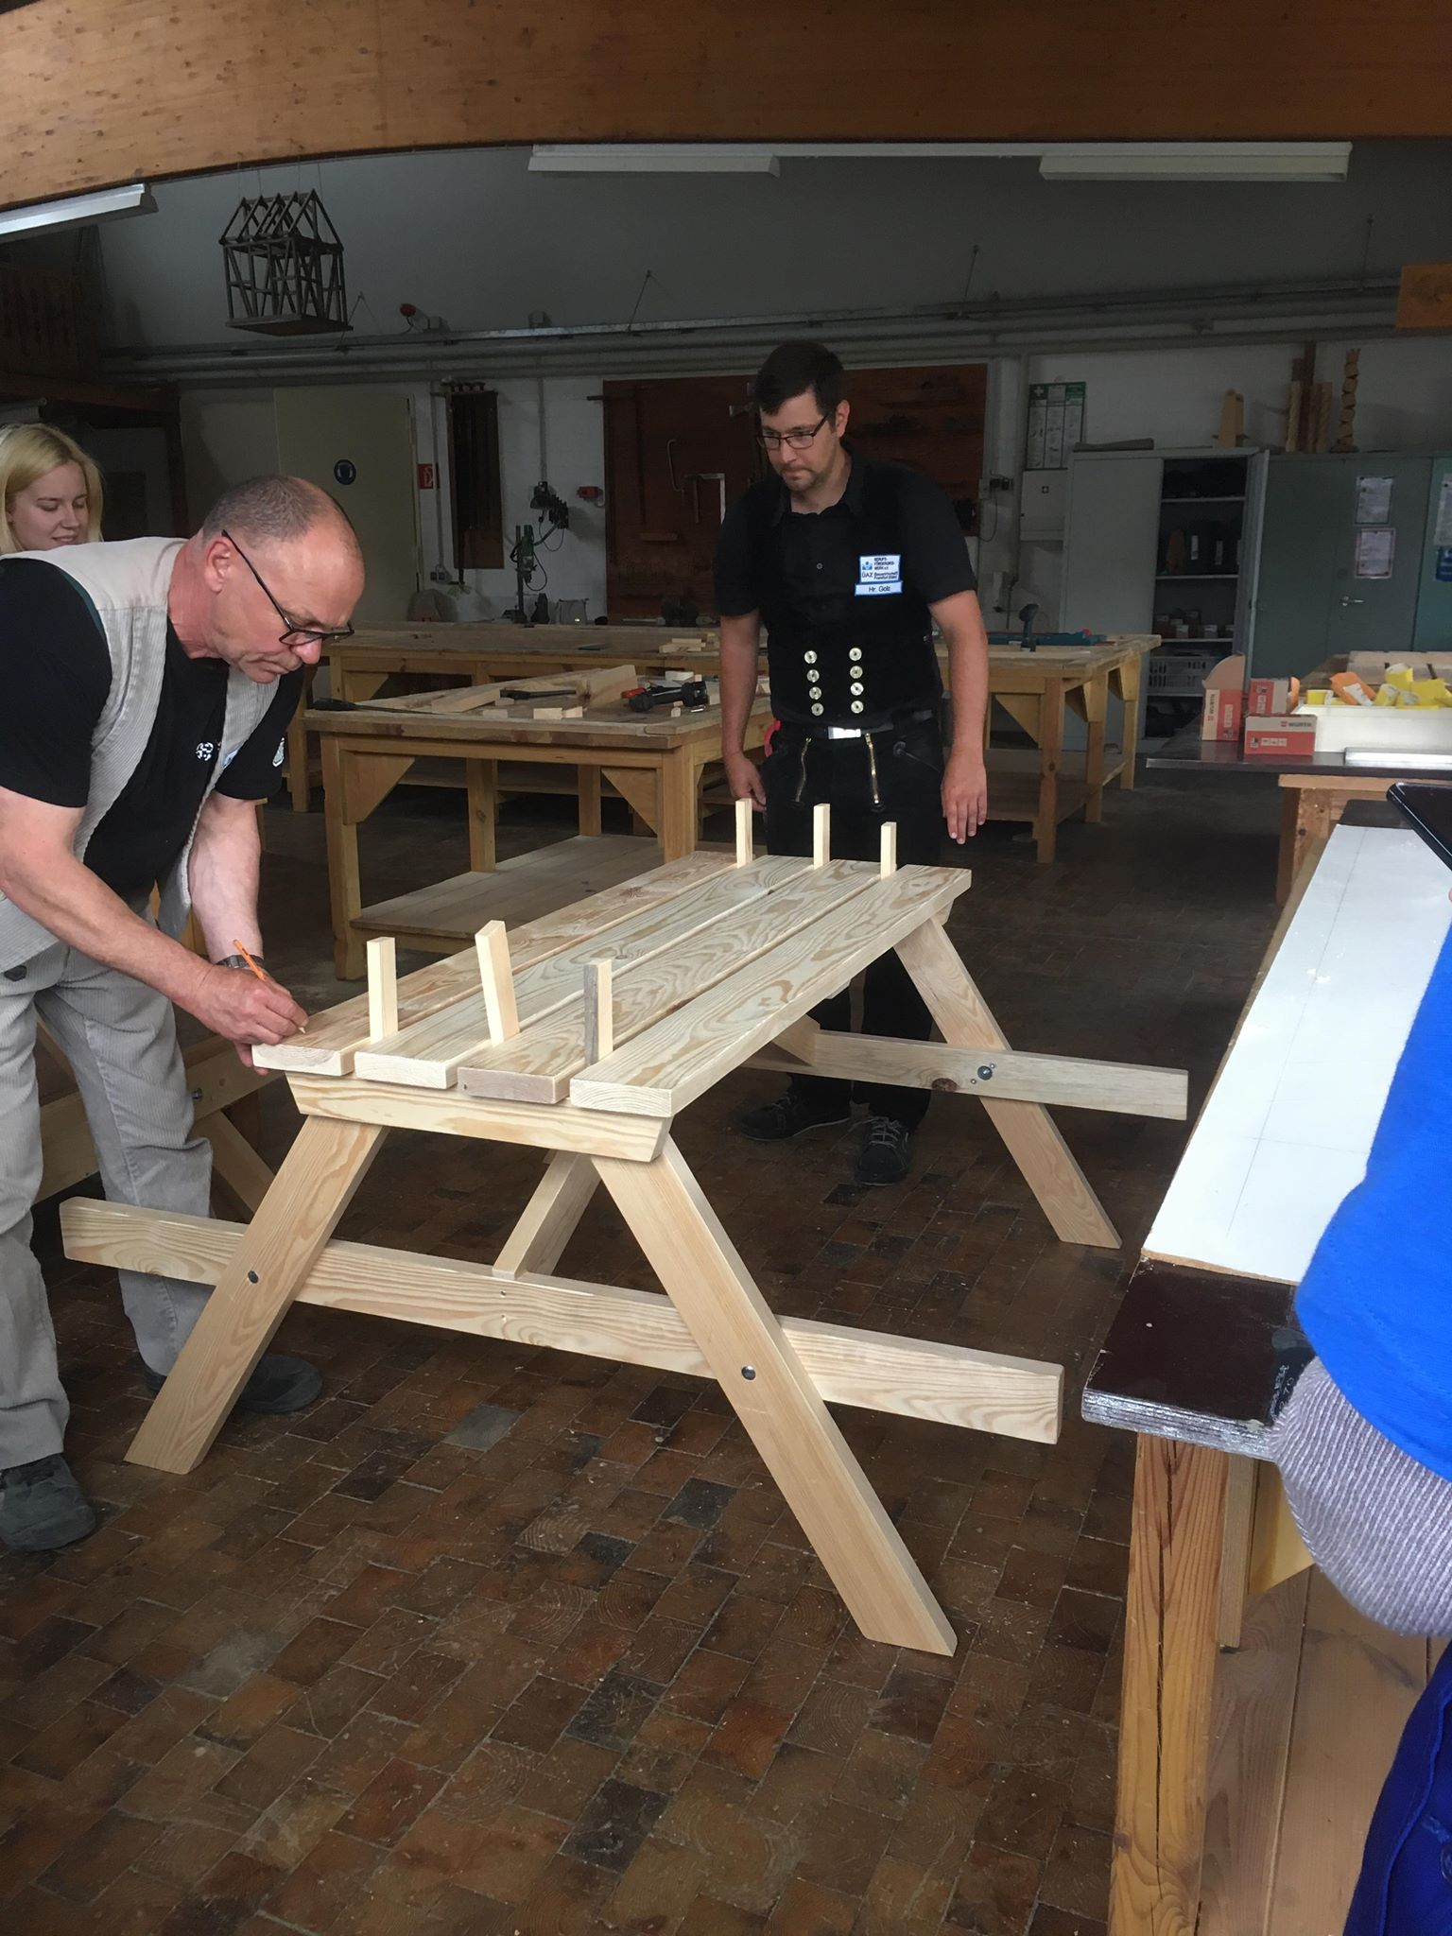
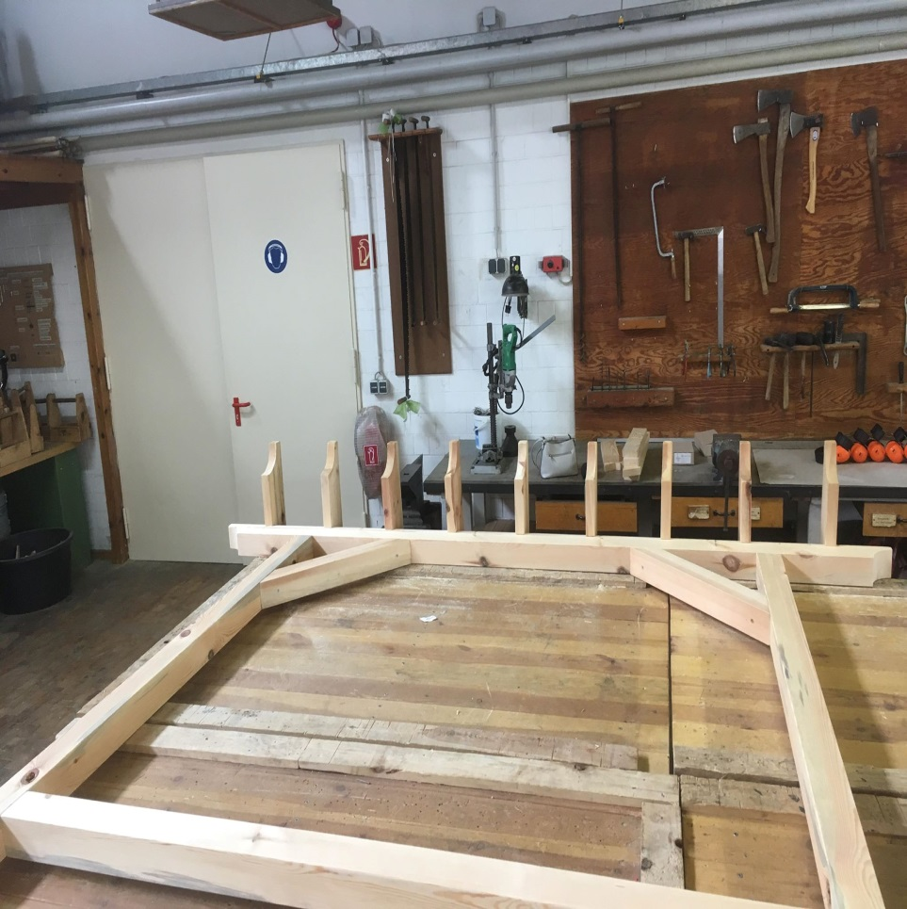
Drewniane cuda z naszych rąk

Slide 19
Podziwiamy piękną florę i faunę rajskiej wyspy w Tropical Island, oczywiście zażywaliśmy też innych przyjemności

Slide 21
Różowe ziomki

Slide 22
Ten Berlin to jednak fajny jest

Slide 24
Widoczki z wieży telewizyjnej

Slide 25
Ciekawe to muzeum

Slide 26
Aaaa Kasia nie tak szybko ! Boje się!

Slide 27
Człowiek rzuć chlebek !

Slide 28
Ale zabawa!
Kula też może być podusią ?
Tak się odpoczywa …
Zapiąć pasy !
A jak się schodzi ?

Slide 29
Ale fajna paka z TAKA

Slide 30
Na certyfikaty też zasłużyliśmy !

